Slide 1
Managementul instituților publice
Profesor: Student:
Cosmin Matiș Andreea-Adriana Perdun
Cuprins
Despre instituție
Organigrama
Întrebări
Bibliografie

Slide 2
Managementul instituților
publice
Profesor: Student:
Cosmin Matiș Andreea-Adriana Perdun
Cuprins
Despre instituție
Organigrama
Întrebări
Bibliografie
Despre Instituție

Slide 3
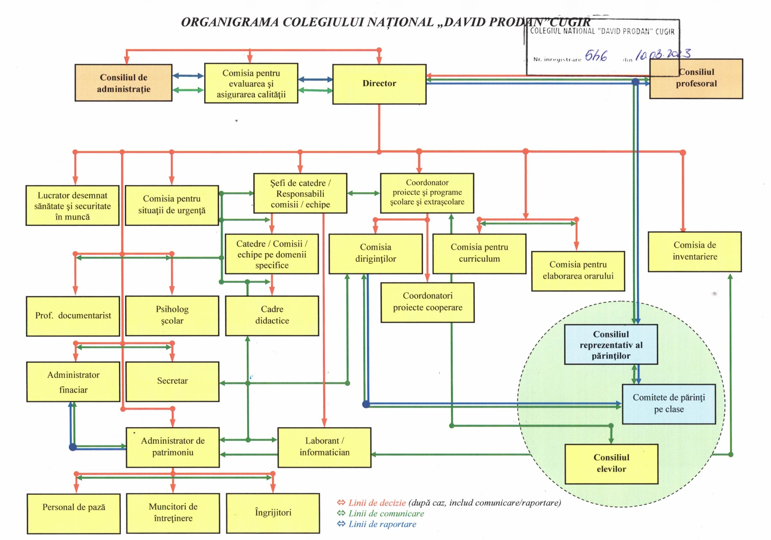
Cuprins
Despre instituție
Organigrama
Întrebări
Bibliografie
Despre Instituție

Slide 4
Despre Instituție
Cum reușește să aibă o cerere atât de mare?

Slide 5
Cum reușește să aibă o cerere atât de mare?
Cum gestionează situațiile dificile?

Slide 6
Cum reușește să aibă o cerere atât de mare?
Cum gestionează situațiile dificile?
Este în pas cu digitalizare?

Slide 7
Cum gestionează situațiile dificile?
Este în pas cu digitalizare?
Bibliografie:
P https://cndp.info/
https://www.petitieonline.com/spune_nu_desfiintarii_colegiului_national_david_prodan_din_cugir
https://www.cugirinfo.ro/doi-elevi-de-la-colegiul-national-david-prodan-cugir-calificari-la-faza-finala-a-olimpiadei-de-tehnologia-informatiei-34478.html
https://web.facebook.com/people/Colegiul-National-David-Prodan-Cugir/100076408052239/?paipv=0&eav=AfZuOuVwD3fvAGaA8kCV9jxbjxNo5WQamw0lXDqyvDQEvR7l2mOyPuejXpwi7CJL6ew&_rdc=1&_rdr
https://ziarulunirea.ro/top-10-cele-mai-bune-licee-din-judetul-alba-dupa-rata-de-promovare-la-bacalaureat-2021-unde-se-gasesc-cei-mai-silitori-elevi-720915/
https://alba.consiliulelevilor.ro/2023/01/15/cje-alba-a-reusit-accelerarea-procedurilor-la-nivelul-ministerului-educatiei-si-iccj-iar-de-acum-liceul-david-prodan-devine-colegiu-national/
https://alba24.ro/cel-mai-prestigios-liceu-din-cugir-si-a-recastigat-in-instanta-titlul-de-colegiu-national-a-obtinut-anularea-unui-ordin-al-me-735668.html
https://www.tinedetine.ro/ro_RO/
https://www.smartcapitalmind.com/what-is-public-management.htm
https://www.facebook.com/groups/740089246333062
https://www.cugirinfo.ro/pentru-ca-nu-a-indeplinit-criteriile-de-evaluare-colegiul-national-david-prodan-din-cugir-a-fost-decazut-de-ministerul-educatiei-nationale-la-statutul-de-liceu-teoretic-20154.html

Slide 8
Este în pas cu digitalizare?
Bibliografie:
P https://cndp.info/
https://www.petitieonline.com/spune_nu_desfiintarii_colegiului_national_david_prodan_din_cugir
https://www.cugirinfo.ro/doi-elevi-de-la-colegiul-national-david-prodan-cugir-calificari-la-faza-finala-a-olimpiadei-de-tehnologia-informatiei-34478.html
https://web.facebook.com/people/Colegiul-National-David-Prodan-Cugir/100076408052239/?paipv=0&eav=AfZuOuVwD3fvAGaA8kCV9jxbjxNo5WQamw0lXDqyvDQEvR7l2mOyPuejXpwi7CJL6ew&_rdc=1&_rdr
https://ziarulunirea.ro/top-10-cele-mai-bune-licee-din-judetul-alba-dupa-rata-de-promovare-la-bacalaureat-2021-unde-se-gasesc-cei-mai-silitori-elevi-720915/
https://alba.consiliulelevilor.ro/2023/01/15/cje-alba-a-reusit-accelerarea-procedurilor-la-nivelul-ministerului-educatiei-si-iccj-iar-de-acum-liceul-david-prodan-devine-colegiu-national/
https://alba24.ro/cel-mai-prestigios-liceu-din-cugir-si-a-recastigat-in-instanta-titlul-de-colegiu-national-a-obtinut-anularea-unui-ordin-al-me-735668.html
https://www.tinedetine.ro/ro_RO/
https://www.smartcapitalmind.com/what-is-public-management.htm
https://www.facebook.com/groups/740089246333062
https://www.cugirinfo.ro/pentru-ca-nu-a-indeplinit-criteriile-de-evaluare-colegiul-national-david-prodan-din-cugir-a-fost-decazut-de-ministerul-educatiei-nationale-la-statutul-de-liceu-teoretic-20154.html

